Slide 1
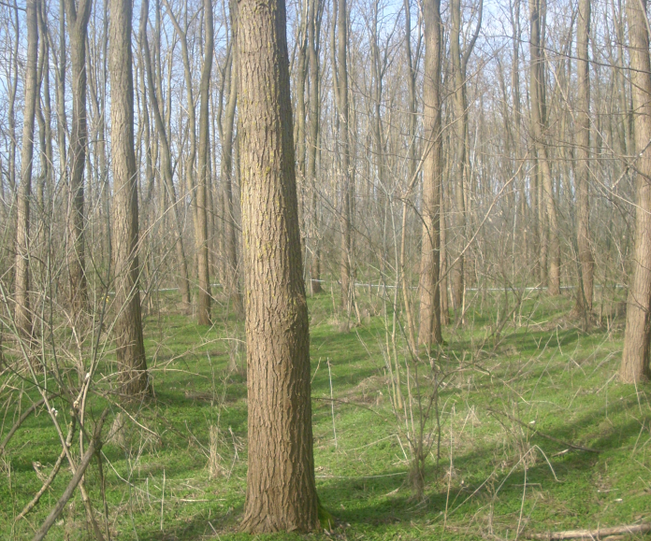
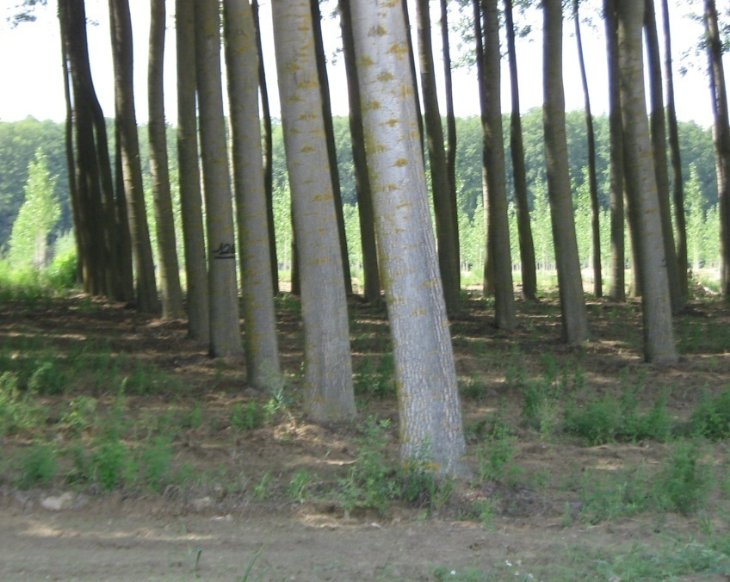
Az akác és nemesnyár ipari célú faültetvénye, mint befektetési lehetőség
Nagy Imre tmts
Mezőfalva, 2019. május 24.

Slide 2
Véghasználat az akác ültetvényen, rekultiváció
Tarvágás 230 br.m³/ha
Apadék (gyűjtött fa→vágástak.költsége 0) 15 %
Hasznosítható faanyag 195 n.m³/ha.
Választékok
Fűrészrönk II.o. 3 %, Szíjácsmart oszlop alapanyag 35 %
Mezőgazdasági szerfa, Oszlop, Karámfa 22 %
Tűzifa és vékony tűzifa 40 %
kieső darabok és 10 cm kéregben mért csúcsátm. vékonyabb
Lábon álló eladási ár 16 000 Ft/n.m³, 3 120 000 Ft/ha
Rekultiváció 400 000 Ft/ha

Slide 3
Költségek idegen kivitelezésben, de saját termőföldön az akác ültetvénynél 1 ha-on
Minden költség ÁFA nélküli vett anyag, vagy szolgáltatás
Általános költség – tervezés, pályázatírás, szakirányítás

Slide 4
Az akác ipari célú faültetvényeinek támogatása

Slide 5
Gazdasági számítások – jövedelmezőség - Akác
Kalkulatív kamatláb 5 %
Éves járadék kamatszámítással ~ 85 e.Ft/ha/év
Beruházás belső kamatlába 38 %
A jövedelmezőség alacsonyabb, mint a jó minőségű szántókon folytatott növénytermesztésé, de a termékeknek biztos piaca van, amellett kicsi a kárkockázat és a jó szántóktól eltérőek a TH paraméterek is.

Slide 6
Miért ültessünk akác hengeresfa ültetvény?
A pénzügyi befektető szempontjai (többszáz ha-os, ütemezett telepítésű ültetvény, vágáskor?)
Kiszámíthatóság, biztos jövőbeni piac
Kockázatmentes termelés
Megfelelő tőkemegtérülés és kamatmarzs
A családi gazdaság szempontjai (5-10 ha-os ültetvények)
Több lábon állás, energia alapanyag
Külterjes állattenyésztés oszlop és karámfa választékai
Téli foglalkoztatás
Egyszerű, kockázatmentes technológia és termelés
Méhészet

Slide 7
Néhány szakirodalom
Hagyományos akác gazdálkodás (Nagy I. 2013, 2014)
Áldás és átok(?), akácosaink és vágáskoruk
Erdészeti Lapok CXLVIII.évf.10.sz.
Mindent meggondoltunk, mindent megfontoltunk? (Akácosainkról.) Erdészeti Lapok CXLIX. évf. 5.sz.
Az ültetvényszerű gazdálkodásról (2018)
Gyuricza Cs., Borovics A. (szerk.): Agrárerdészet.
NAIK Könyvek, Gödöllő.

Slide 8
Véghasználat a NNY ültetvényen
Tervezett vágáskor (10-15 év között) 15 év
Hasznosítható darabszáma a 15. évben 264 db/ha
(6x6 m-es hálózat- az I.kivitel 95 %-a)
Ültevény fakészlete 322 br.m³/ha
(h =25 m, d_{1,3}=36 cm, 1,22 m³/db)
Az összfatermés átlagnövedéke 22 m³/ha/év
Apadék (törzsfán kéregap.15-17 %, ip.fa 70 %) 10 %
Ültetvény hasznosítható fakészlete 290 n.m³/ha

Slide 9
A Vh választékai a NNY ültetvényen

Slide 10
A Vh választék megoszlása a NNY ültetvényen

Slide 11
Árbevétel és a rekultiváció a NNY ültetvényen

Slide 12
Költségek idegen kivitelezésben, de saját termőföldön a NNY ültetvénynél
Minden költség ÁFA nélküli vett anyag, vagy szolgáltatás
Általános költség – tervezés, pályázatírás, szakirányítás

Slide 13
A NNY ipari célú faültetvényeinek támogatása

Slide 14
Gazdasági számítások – jövedelmezőség - NNY
Kalkulatív kamatláb 5 %
Éves járadék kamatszám. ~ 247 e.Ft/ha/év
Beruházás belső kamatlába 25,8 %
A jövedelmezőség kedvezőbb, mint a legjobb szántóföldi növénytermesztésé (gyógy és fűszer növények) és a termékeknek biztos piaca is van. Ugyanakkor jelentős a kárkockázat, a termelés nagy szakértelmet kíván és a technológia rend betartását.

Slide 15
Miért ültessünk NNY hengeresfa ültetvényt?
A feldolgozó ipar motiváció (akár több ezer ha-os ültetvények)
Színfurnér rönk helyi előállítása (Szállítási költség!)
Általános alapanyag hiány
Jövedelmező tevékenység
Bérleményeken a termelői, beszállítói kör kialakítása
Technológiai transzfer
Családi gazdaságok, kis tulajdonosok
Célszerű az óvatos megközelítés!

Slide 16
Néhány szakirodalom
Hagyományos NNY gazdálkodás (Nagy I. 2013, Nagy I.-Pap, L. 2015)
Nemesnyárasaink jelene... Erdészeti Lapok CXLVIII. évf. 5-6.sz.
A nemesnyár állományok fafajcserés átalakításának gazdasági következményei.... Erdészeti Lapok CL. évf. 3-4.sz.
NNY iparifa ültetvények (Nagy I. 2014)
Csodavárás helyett egy lehetséges megoldás, jövőnk az iparifa ültetvény!(?) ….. Erdészeti Lapok CXLIX. évf. 9-10.sz.

Slide 17
Fásszárú, sarjaztatott energetikai célú faültetvények (új létrehozás jelenleg nem támogatott)
Kosárkötő füzek, nemesnyárak, akác (~ 3 000 ha)
20 éves forduló (támogatottaknál)
2-3 éves hasznosítási ciklusok
Csak energetikai célú felhasználás
Nagyüzemi termelők (akár többszáz ha kiterjedés)
Bizonytalan mennyiségi hozamok
Nagy szállítási költségek
A „bioáram” támogatottsága már középtávon is kérdéses

Slide 18
Néhány szakirodalom
Liebhard, P. (2009):
Energetikai faültetvények. Cser Kiadó, Budapest.
Általános információk: Nagy Imre
+36/30-3834-937, nagyi@erti.hu, nagipa@freemail.hu
igazsagugyiszakerto.net

Slide 19
Köszönöm megtisztelő figyelmüket!

